Slide 1


Strategický plán Společné zemědělské politiky
FICHE 5 ZÁKLADNÍ SLUŽBY A OBNOVA OBCÍ
Místo: zasedací místnost MěÚ Nechanice
Dne: 13. 3. 2025 od 15:00 hodin

Slide 2
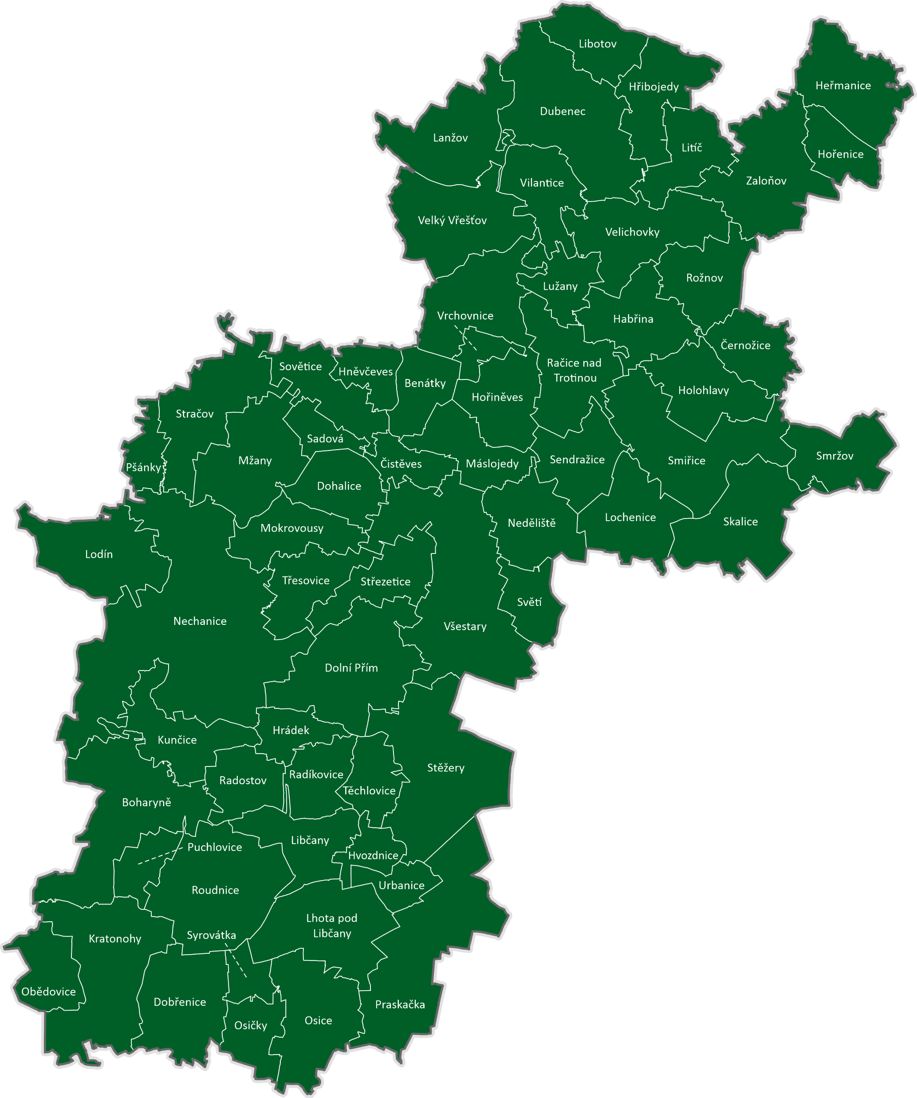
Místní akční skupina Hradecký venkov
Území 63 obcí
Sídlo a kancelář v MěÚ Nechanice
Realizujeme Strategii CLLD 2021 – 2027
Programy: IROP, SP SZP, OP TAK, OP Z+
Poradenství: Nová zelená úsporám Light
Oprav dům po babičce
Komunitní práce na venkově

Slide 3


Proces žádostí v SP SZP přes MAS
Žádosti ohodnotí Výběrová komise a k financování podle výše alokace je doporučí Programový výbor
MAS posoudí Žádost o dotaci z hlediska přidané hodnoty projektu pro území MAS, kterou popíše žadatel v žádosti
Po finalizaci MAS formulář Žádosti o dotaci elektronicky podepíše a včetně příloh ho postoupí vybranému žadateli přes Portál farmáře k podání na RO SZIF minimálně 3 pracovní dny před termínem podání na RO SZIF
Žádost o dotaci musí být vygenerována z vlastního účtu žadatele na Portálu farmáře a zároveň podána přes Portál farmáře do výzvy MAS
Za datum registrace Žádosti o dotaci na MAS se považuje datum odeslání Žádosti o dotaci do Výzvy MAS přes Portál farmáře
Žádosti mohou být na základě požadavků MAS doplněny

Slide 4
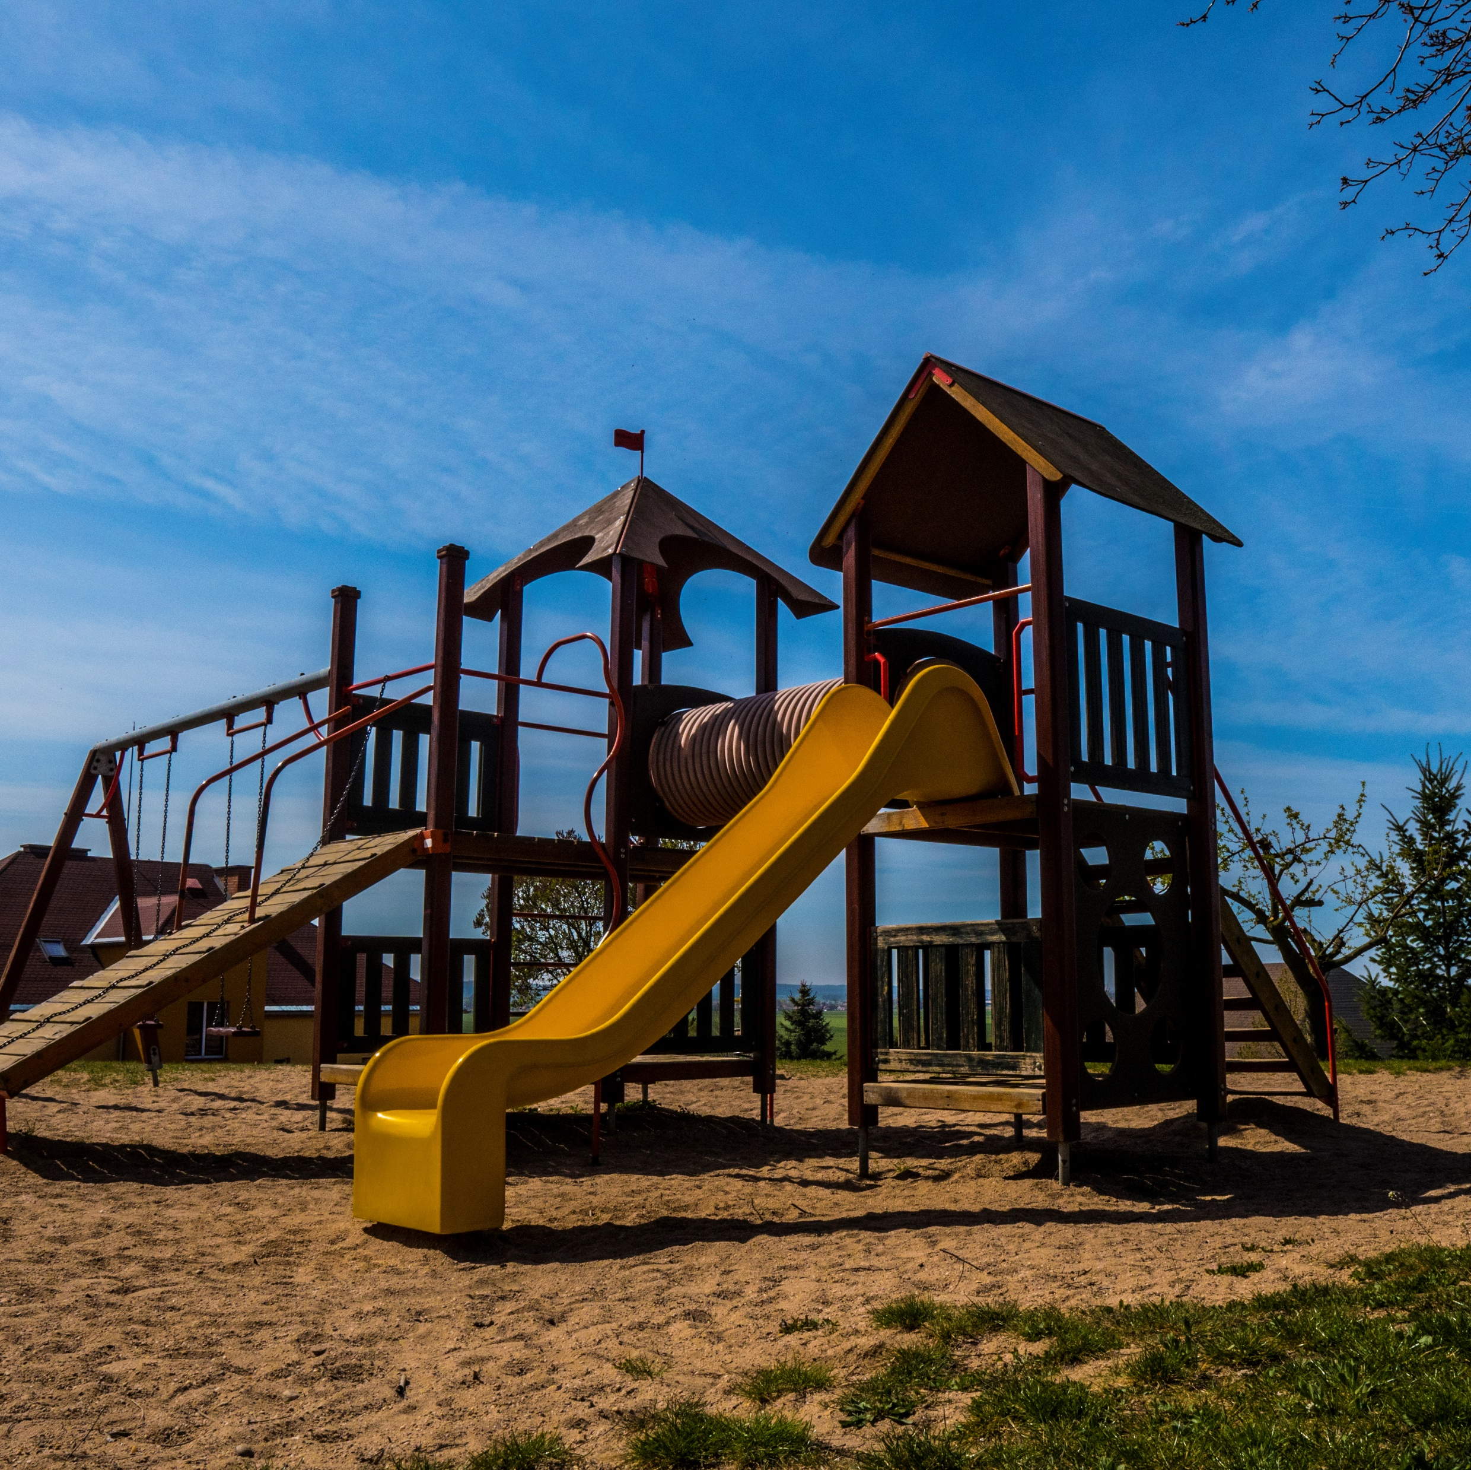

FICHE 5 – ZÁKLADNÍ SLUŽBY A OBNOVA OBCÍ
Podporovány budou výdaje na vybudování, zlepšování nebo rozšiřování drobné infrastruktury na venkově.
Výše dotace 70 % z CZV (celkové způsobilé výdaje)
min. 150 000,- Kč – max. 700 000,- Kč
Aktivity:
Kulturní, spolková a společenská zařízení, včetně komunitních center, center vzdělávání a knihoven
Drobná infrastruktura a základní služby (zastávky veřejné dopravy, hřbitovy, dětská hřiště a sportoviště, prostory pro separaci odpadů, komunální technika včetně zázemí)
Drobné památky místního významu
Školská zařízení (zařízení školního stravování, školní sportoviště/tělocvičny a venkovní prostory)

Slide 5
Oprávnění žadatelé:
Obce, svazky obcí, jejich příspěvkové organizace a nestátní neziskové organizace (spolky včetně pobočných spolků, nadace, nadační fondy, o.p.s., školské právnické osoby) – Hlavním účelem jejich činnosti není vytváření zisku.
Bližší definice jsou stanoveny v části B. Specifické podmínky společné pro všechny Fiche, kapitola 2. Definice žadatele/příjemce dotace.

Slide 6

projekt musí tvořit funkční celek
žadatel dotace je povinen zrealizovat projekt a podat Žádost o platbu nejpozději do 24 měsíců od podpisu Dohody
předmět projektu musí být provozován výhradně žadatelem dotace
předmět dotace musí být ve vlastnictví žadatele dotace od okamžiku pořízení až do termínu skončení lhůty vázanosti projektu na účel
žadatel dotace musí mít uspořádány právní vztahy k nemovitostem, se kterými projekt souvisí a na kterých jsou realizovány stavební výdaje
stavbu, která je součástí projektu, lze užívat jen k účelu vymezenému zejména v kolaudačním rozhodnutí
v případě, že projekt podléhá řízení stavebního úřadu, musí být odpovídající správní akt stavebního úřadu

Slide 7
žadatelé, kteří nemají skutečného majitele (např. spolky) – musí mít zapsaného skutečného majitele v příslušné evidenci nejpozději k datu podpisu dohody
příjemce dotace je povinen uchovávat veškeré doklady týkající se poskytnuté dotace, a to po dobu nejméně 10 let od proplacení dotace
vázanost projektu je 5 let od proplacení dotace
Dotaci lze poskytnout na investice, tj. na výdaje na výstavbu nebo zhodnocení nemovitého majetku, nákup nových strojů a vybavení. Nejedná se jen o investiční výdaje, které splňují klasifikaci hmotného a nehmotného majetku dle zákona o účetnictví, ale i drobný dlouhodobý hmotný majetek.
1 žadatel = 1 projekt (v aktuálně vyhlášené výzvě)
Projekty musí být v souladu se stanovami spolku a se zřizovací listinou, popř. s nájemní smlouvou apod.

Slide 8
Způsobilé výdaje
veškeré způsobilé výdaje, ze kterých je stanovena dotace, musí být přiměřené (odpovídají cenám v místě a čase obvyklým) a musí být vynaloženy v souladu s principy hospodárnosti, účelnosti a efektivnosti
Způsobilé výdaje, ze kterých je stanovena dotace, jsou realizovány:
bezhotovostní platbou – žadatel dotace je povinen realizovat finanční operace související s financováním výdajů, ze kterých je stanovena dotace, pouze prostřednictvím vlastního bankovního účtu;
hotovostní platbou – maximální výše výdajů, ze kterých je stanovena dotace, realizovaných v hotovosti v rámci jednoho projektu může činit 100 000 Kč;
výdaje, ze kterých je stanovena dotace, vznikly nejdříve ke dni zaregistrování Žádosti o dotaci na MAS (za vznik výdaje je považováno i datum vystavení objednávky nebo uzavření smlouvy) a uhrazeny musí do podání žádosti o platbu.

Slide 9
Režim podpory
Žadatel v žádosti o dotaci vybírá vhodný režim podpory
Možnosti podpory:
Projekty nezakládající veřejnou podporu. Projekty, které neovlivňují ekonomickou činnost (typy projektů – budování obecné infrastruktury: zastávky veřejné dopravy, dětská hřiště, hřbitovy, veřejně přístupné drobné památky místního významu, prostory pro separaci odpadu na veřejném prostranství, zeleň, projekty )
Projekty v režimu de minimis a v režimu ABER. Projekty, u kterých se předpokládá hospodářská činnost (typy projektů – půjčovné, vybírání vstupného nebo poplatků, u vybavení do školní kuchyně prodávání obědů třeba seniorům, u komunální techniky – práce pro občany za úplatu). Podpora v režimu „de minimis“ (celková výše podpory de minimis poskytnutá jednomu subjektu nesmí v žádném tříletém období přesáhnout částku 300 000 EUR) – kontrolu lze provést na SZIF Vyhledání příjemce (Centrální registr de minimis, eAGRI)

Slide 10
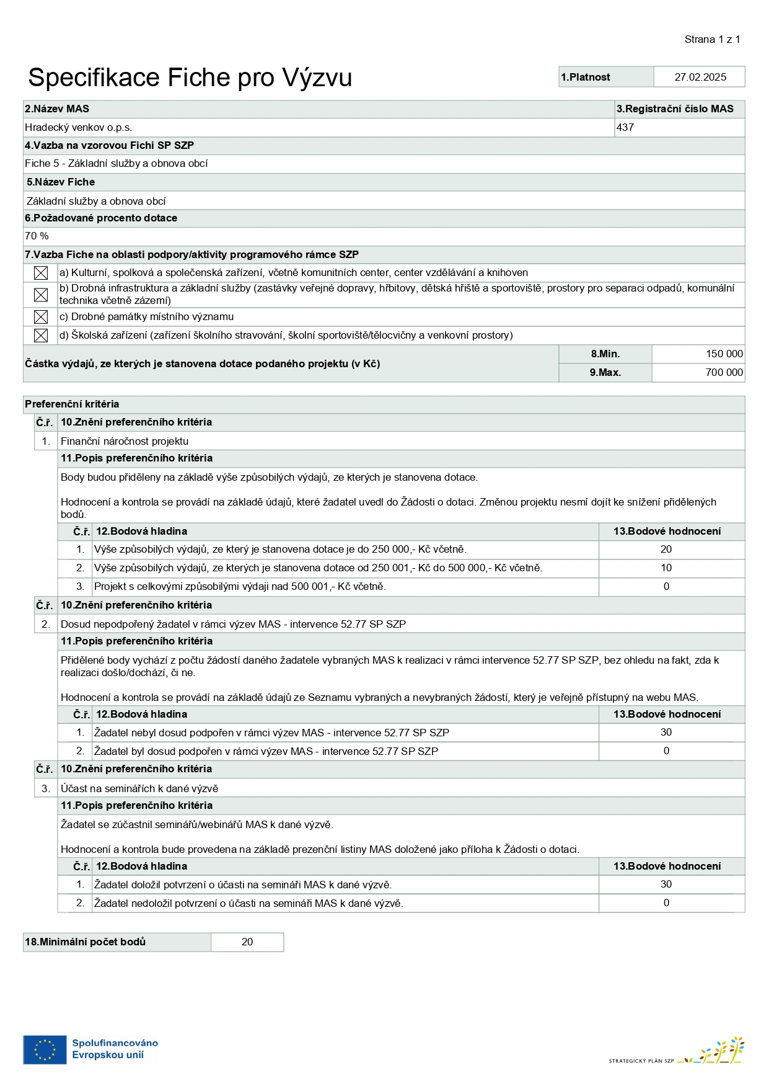
Výzva MAS –preferenční kritéria

Slide 11
Výzva MAS –preferenční kritéria
Minimální počet bodů: 20
Maximální počet bodů: 80

Slide 12
Povinné přílohy
Fotky místa realizace před zahájením v případě jakýchkoliv stavebních výdajů (jedná se i o umístění herních prvků)
Vyjádření stavebního úřadu (je-li relevantní)
Souhlasné závazné stanovisko příslušného orgánu památkové péče podle § 14 zákona č. 20/1987 Sb., o státní památkové péči, ve znění pozdějších předpisů, v případě, že není vyžadováno stavební řízení a jedná se o objekt, na který se vztahuje památková ochrana

Slide 13
Výběrová a poptávková řízení
ROZDĚLENÍ ZADAVATELŮ
Veřejný zadavatel – stát, obce, města a jimi zřízené organizace
Zadavatel dotované veřejné zakázky – zadavatel, který obdrží na zakázku více jak 50 % dotace
Přímý nákup do 500 000,- Kč bez DPH včetně – dokládá se při žádosti o platbu účetní doklad, objednávka, smlouva. V případě kontroly bude třeba doložit, že se jednalo o cenu obvyklou, proto je třeba mít minimálně ještě jednu nabídku. (v případě přímého nákupu do 100 000 Kč bez DPH lze objednávku nahradit účetním/daňovým dokladem od prodejce).
Cenový marketing – zakázky na dodávky a služby s hodnotou 500.001,- Kč až 2 mil. Kč bez DPH včetně a zakázky na stavební práce s hodnotou 500.001,- Kč až 6 mil. Kč bez DPH včetně. Dokládá se při žádosti o platbu, do 70. kalendářních dní od podání žádosti na SZIF.
U zakázek s hodnotou vyšší jak 2 mil. Kč bez DPH u dodávek a služeb, a u zakázek na stavební práce s hodnotou vyšší jak 6 mil. Kč bez DPH musí provést soutěž dle ZZVZ.

Slide 14
Výběrová a poptávková řízení
POZOR:
V případě, že žadatel pořizuje zakázku prostřednictvím přímého nákupu nebo cenového marketingu, nesmí vyzvat osobu blízkou nebo osobu, která je personálně nebo majetkově propojená s žadatelem.
Např. je-li zadavatel obec, nemůže vyzvat osoby propojené se starostou nebo zastupiteli téže obce. Pokud se zadavatel domnívá, že může vůči němu personálně či majetkově propojený subjekt podat potenciálně výhodnou nabídku, musí zakázku vyhlásit např. prostřednictvím otevřené výzvy.
Žadatel nesmí zadat zakázku účastníkovi, pokud to je v rozporu se sankcemi podle zákona upravujícího provádění mezinárodních sankcí (zákon č. 69/2006 Sb.).
U všech zakázek bude od vítězného dodavatele SZIF vyžadovat čestné prohlášení týkající se mezinárodních sankcí (vzor je uveden v Příloze č. 3 Příručky).

Slide 15
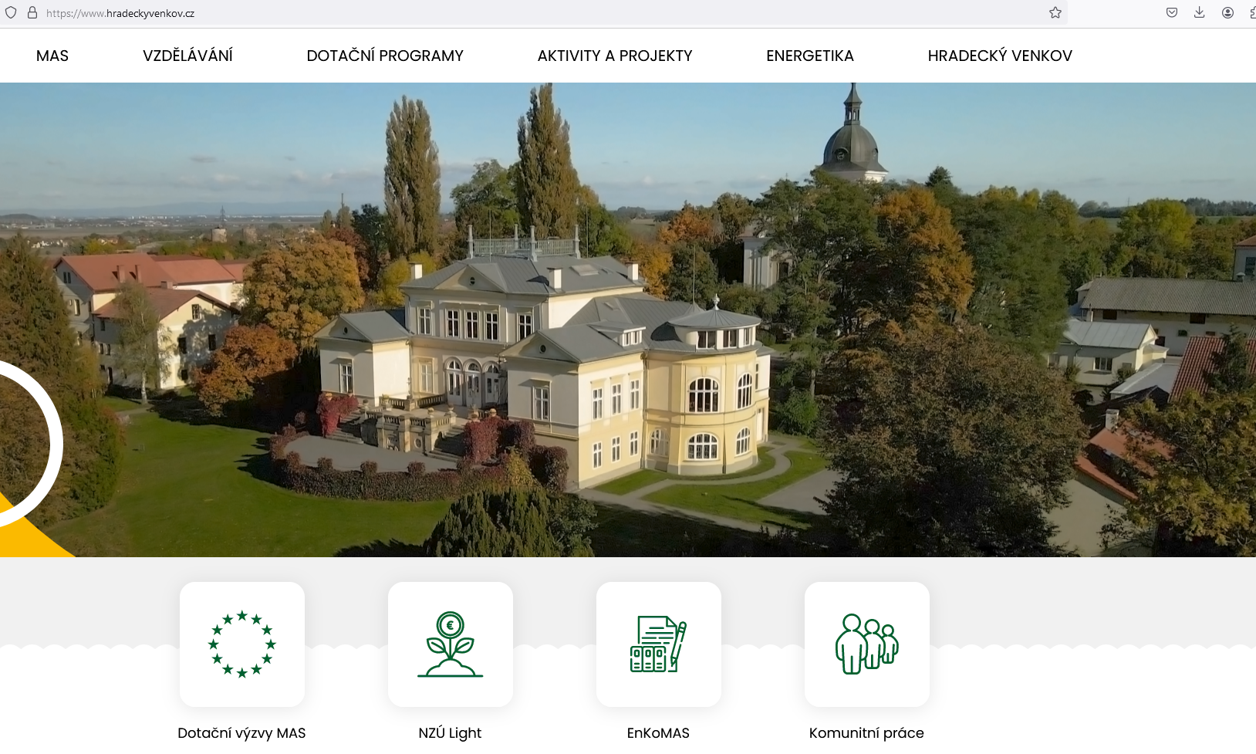

Slide 16



DĚKUJEME ZA POZORNOST
Bc. Jana Štěpánková
vedoucí pro realizaci SCLLD
Bc. Eva Kalenská
projektový manažer
+ 420 720 988 767
+ 420 737 919 152
mas@hradeckyvenkov.cz
mas@hradeckyvenkov.cz
www.hradeckyvenkov.cz

